Slide 1
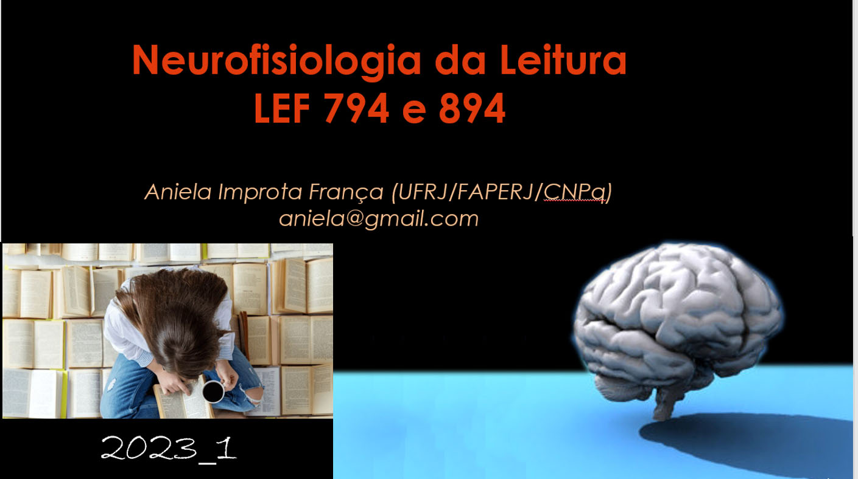
Enantiomorfismo

Slide 2
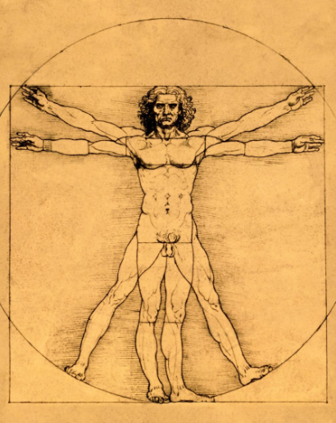
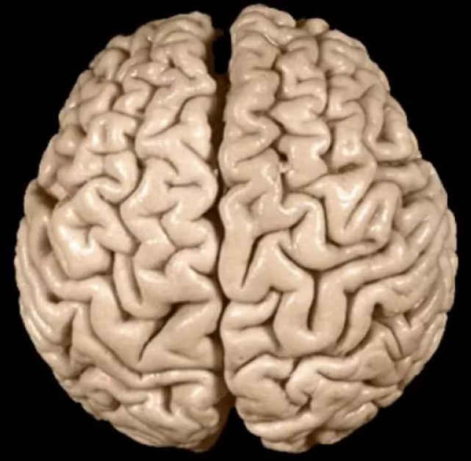
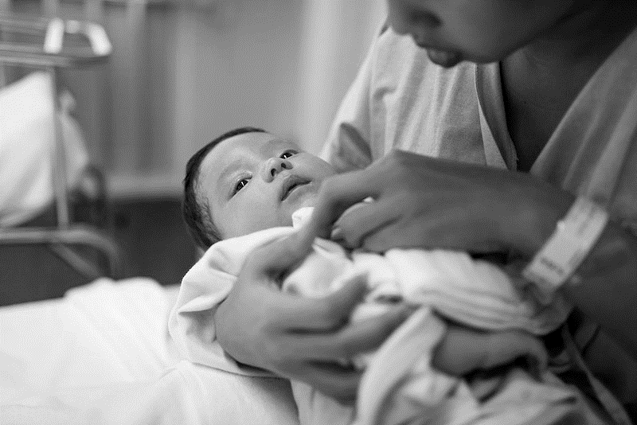
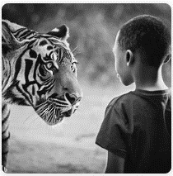
A Busca pela SIME
TRIA
“The body and brain are constructed on a bilaterally symmetrical plan” (Corballis, 2018, 2020).
Existe uma aposta ontogenética
na simetria

Slide 3
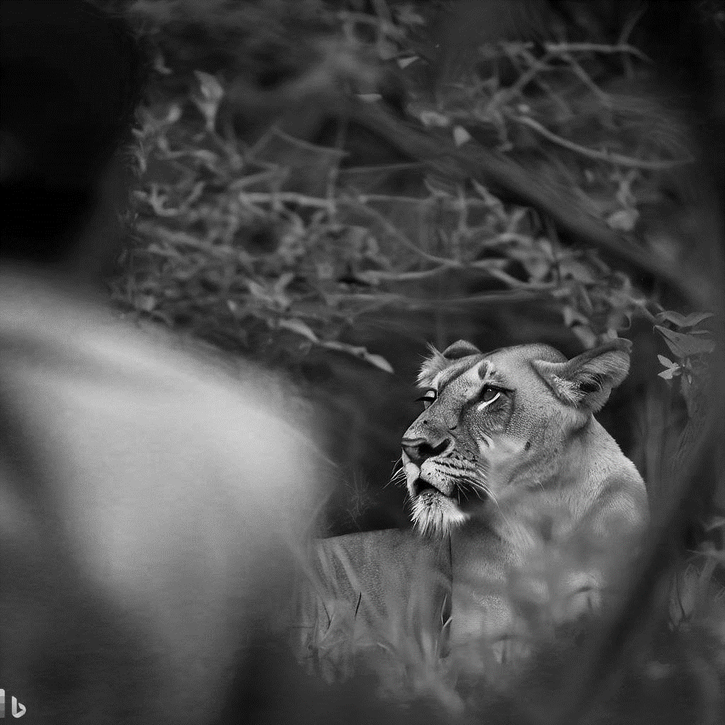
Preciosa economia cognitiva

Slide 4
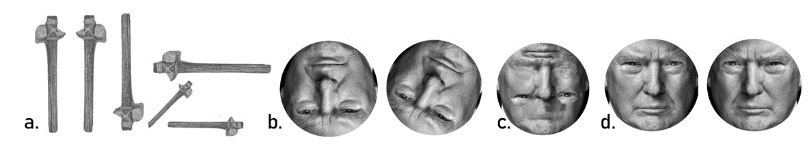
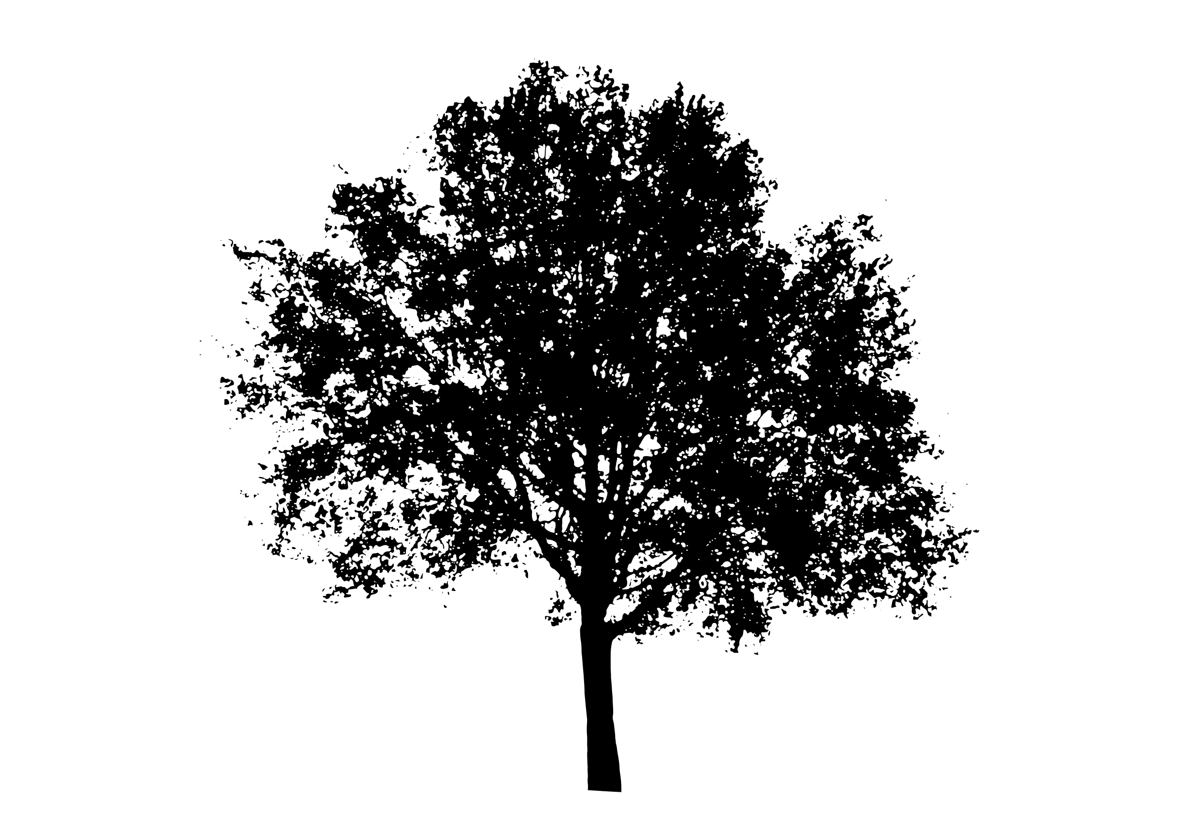
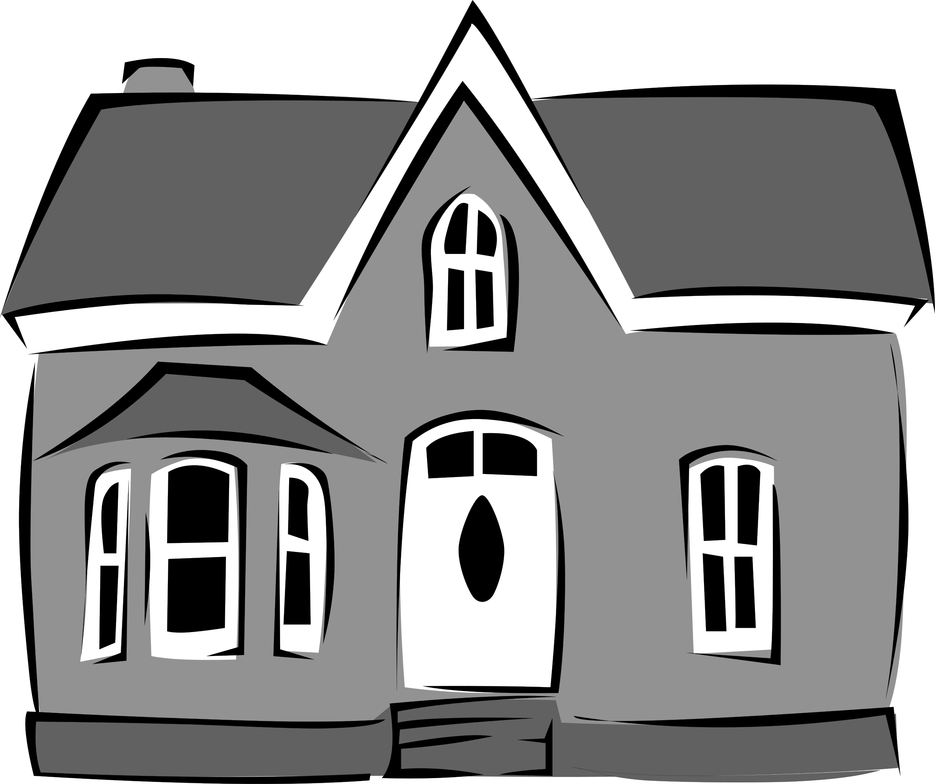
Nem tudo que reconhecemos visualmente se dá por processos semelhantes
Thatcherização
Reconhecimento de objetos Reconhecimento de Faces
Invariância
Redundância de fatores
diagnósticos de
reconhecimento
Categorização que preserva
a identidade é constante
Necessidade de
orientação fixa:
cabelo (careca),
sobrancelha,
olhos, nariz, boca,
queixo

Slide 5
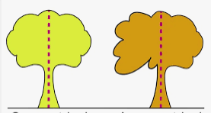
SIMETRIA E ASSIMETRIA

Slide 6
E AGORA?
Enantiomorfismo consiste na simetria de dois objetos que não podem se sobrepor. Um exemplo simples de enantiomorfismo é a imagem de um objeto formada no espelho: uma fotografia direta (frente-a-frente) e uma obtida do espelho, não são iguais; são enantiomórficas.

Slide 7
Qual a diferença entre simetria, assimetria e enantiomorfe?
Falsa simetria
externa
Enantiomorfe
O enantiomorfe é uma excrecência
da força da simetrização
Simetria interna
Assimetria interna

Slide 8
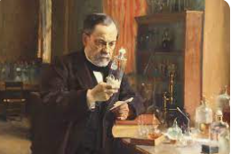
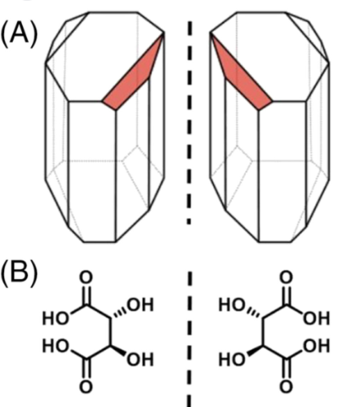
ENANTIOMORFISMO
Há mais de 100 anos atrás, Louis Pasteur notou que um sal de ácido tartárico usado na produção de vinho continha duas formas cristalinas. Pasteur separou as duas formas usando uma pinça. Uma investigação cuidadosa revelou os seguintes fatos: uma forma era a imagem especular da outra.

Slide 9
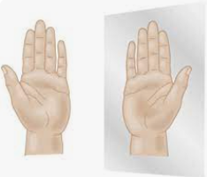
FALSA SIMETRIA PELO ESPELHO: ENANTIOMORFISMO

Slide 10
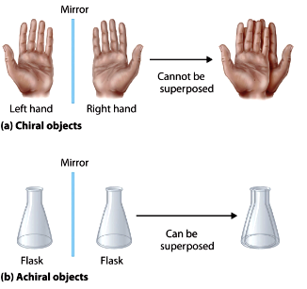
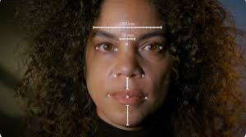
ENANTIOMORFISMO E SIMETRIA REAL
Objetos Quiméricos
Objetos Aquiméricos

Slide 11
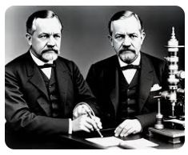
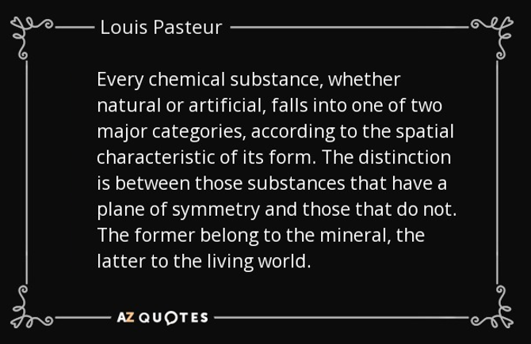
Louis de Pasteur
Toda substância química, natural ou artificial cai em uma de duas categorias, de acordo com a caracte -rística espacial de sua forma.
A distinção está em possuir ou não um plano de simetria. As que possuem são do reino mineral
As que não possuem são do reino animal .
Mundo animal assimétrico
Mundo mineral simétrico

Slide 12
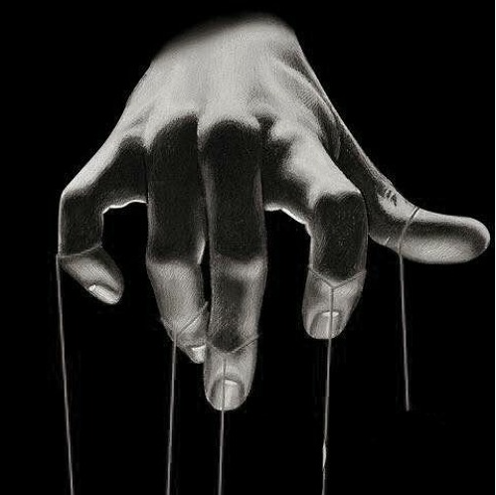
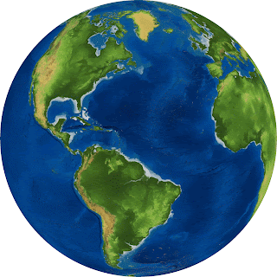
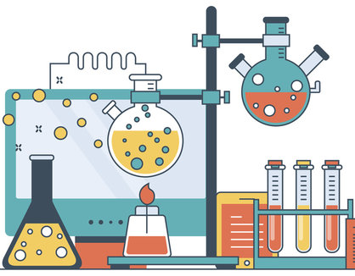
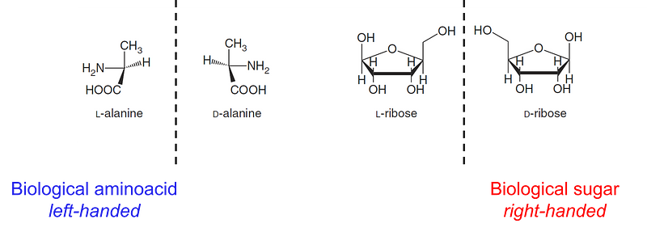
REVELAÇÃO DE PASTEUR: SIMETRIA e ASSIMETRIA NA NATUREZA
Todas as moléculas de aminoácidos na Terra são orientadas assimetricamente para a esquerda. Aparentemente esta assimetria não é funcional. Ou seja no laboratório é possível orientar as moléculas de aminoácidos para a direita. Mas é um fato da natureza que na natureza eles estão sempre orientados para a esquerda.
Outros trabalhos provaram que todos os açúcares encontrados na natureza são enantiomorfos orientados para a direita. Nos laboratórios, com facilidade podemos virá-los para a esquerda.
Açúcares para a direta
Aminoácidos para a esquerda

Slide 13
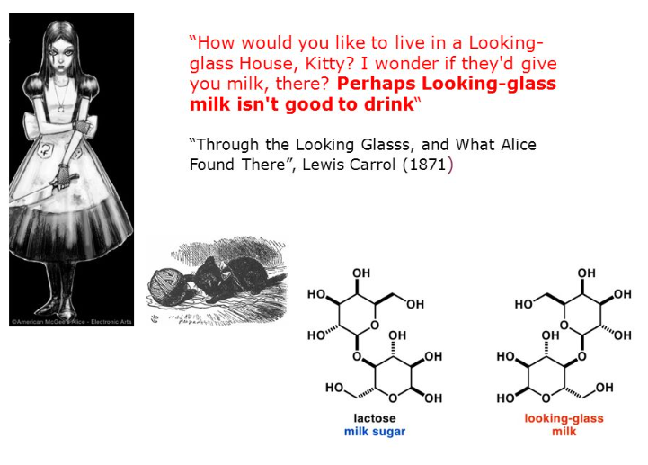
Alice no país das maravilhas

Slide 14
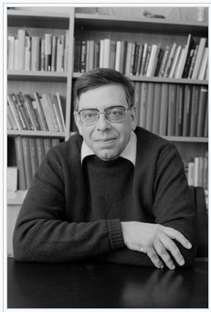
Definição estrutural de vida
A homoquiralidade,
com sua assimetria estrutural,
é considerada a assinatura da vida
(Heilbronner, Dunitz 1993; Blackmond 2010)

